Slide 1

Monitoringo programos
gerųjų - blogųjų pavyzdžių aptarimas

Slide 2


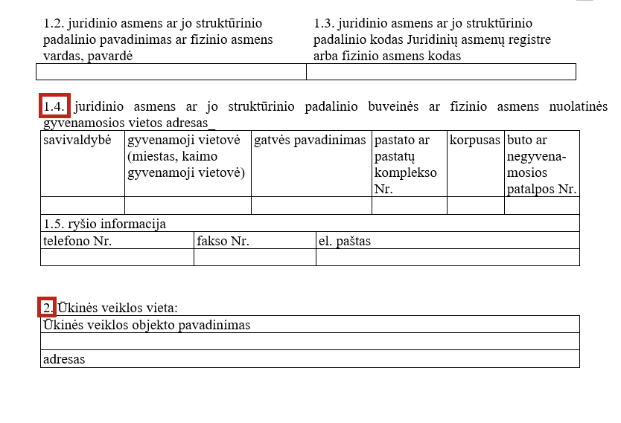





I SKYRIUS BENDROJI DALIS
Punktuose 1.4 ir 2 pateikiama informacija, kuri neatitinka paraiškos ar Registrų centro išrašo informacijos.
Jeigu pasikeitė adresas ar objekto pavadinimas turi būti nurodoma, kokiu pagrindu jis pasikeitė.
2025-11-25
Ūkio subjektų aplinkos monitoringas​

Slide 3
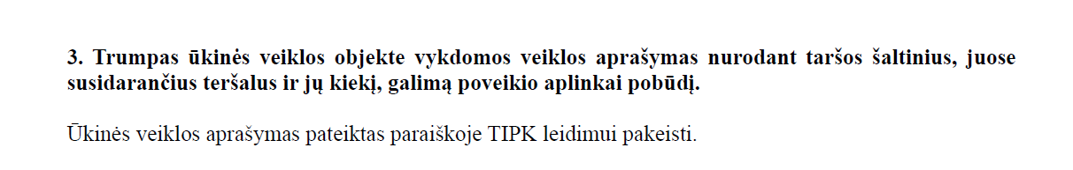

I SKYRIUS BENDROJI DALIS
3 punkte pateikta informacija yra nepakankama, neišsami, prieštaraujanti paraiškos informacijai.
2025-11-25
Ūkio subjektų aplinkos monitoringas​

Slide 4
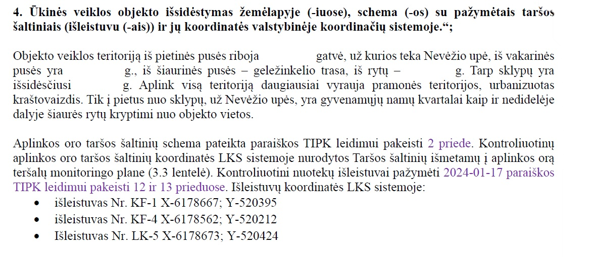

4 punkte nepridedama nurodyta schema, arba joje pažymėti ne visi taršos šaltiniai, nepateikiamos taršos šaltinių koordinatės arba jos nesutampa su nurodytomis paraiškoje.
2025-11-25
Ūkio subjektų aplinkos monitoringas​

Slide 5
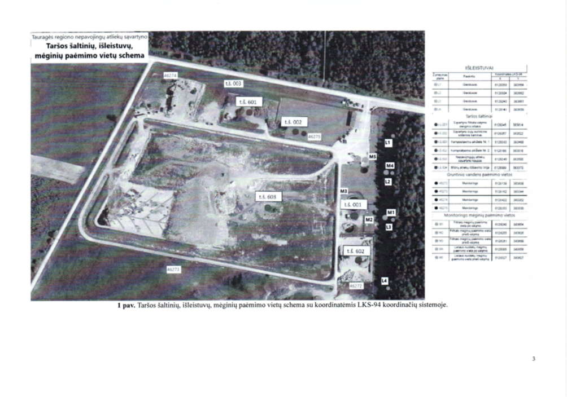



Pateiktoje schemoje sunkiai įskaitoma legenda, taršos šaltinių numeriai ir kita informacija.
2025-11-25
Ūkio subjektų aplinkos monitoringas​

Slide 6
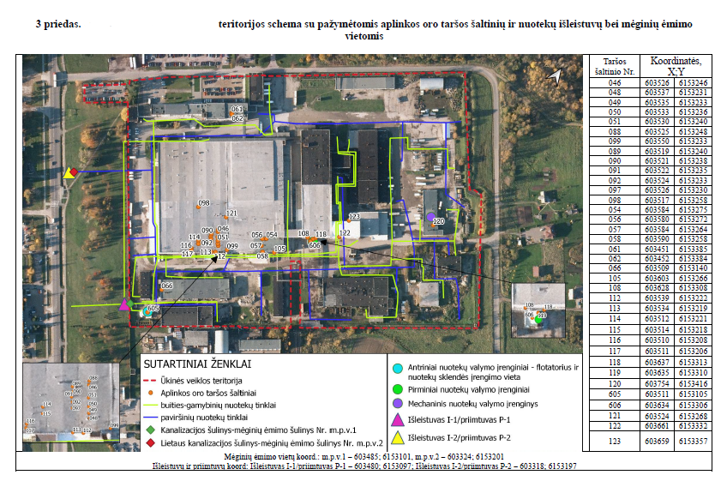

2025-11-25
Ūkio subjektų aplinkos monitoringas​

Slide 7


II SKYRIUS TECHNOLOGINIŲ PROCESŲ MONITORINGAS
Neteisingai numatomas matavimų dažnumas
Nenurodoma matavimų atlikimo vieta
Įtraukiami ne visi privalomi stebėti parametrai
Dažniausiai pasitaikančios klaidos:
2025-11-25
Ūkio subjektų aplinkos monitoringas​

Slide 8
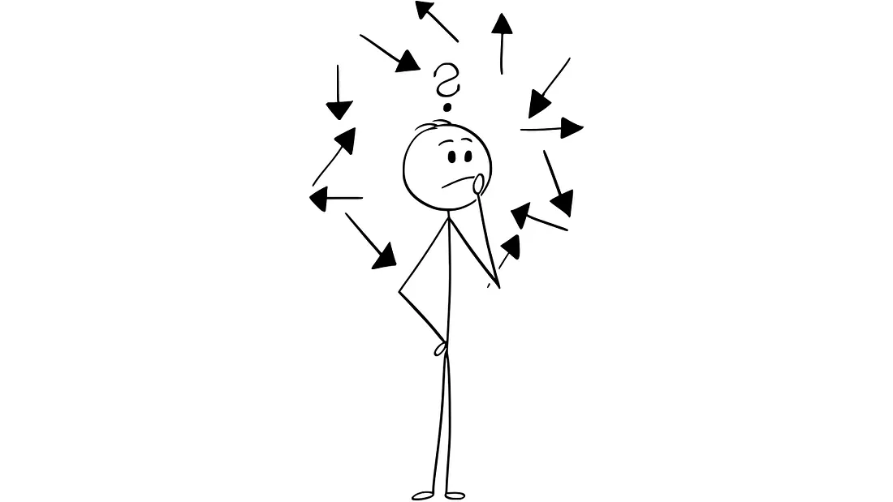

III SKYRIUS TARŠOS ŠALTINIŲ IŠMETAMŲ IR (AR) IŠLEIDŽIAMŲ TERŠALŲ MONITORINGAS
Monitoringo programoje dažniausiai pasitaikančios klaidos:
Pateikta informacija apie oro taršos šaltinius, išleistuvus ir kt. neatitinka (nesutampa) su paraiškoje pateikta informacija.
Nepateikiami aplinkos oro teršalų TPR ir kategorijų skaičiavimai.
Neteisingai nustatomas matavimų dažnumas.
Nenumatomi atlikti privalomi nuotekų matavimai prieš ir po valymo.
Nenurodomos išleidžiamų teršalų laboratorinės kontrolės vietos.
Į programą įtraukiami ne visi privalomi stebėti teršalai, neatsižvelgiama į GPGB išvadas.
Vadovaujamasi neteisingais teisės aktų punktais.
2025-11-25
Ūkio subjektų aplinkos monitoringas​
Notes:
Neteisingai nustatomas matavimų dažnumas - nesiremia VKDĮ, LAND 43 normomis;
Nenumatomi atlikti privalomi nuotekų matavimai prieš ir po valymo – neatsižvelgiama į monitoringo nuostatų 10 punktą;
Į programą įtraukiami ne visi privalomi stebėti teršalai, neatsižvelgiama į GPGB išvadas – akcentuoti nuotekų tvarkymo ir paviršinių nuotekų tvarkymo reglamentus, pabrėžti GPGB svarbą.

Slide 9
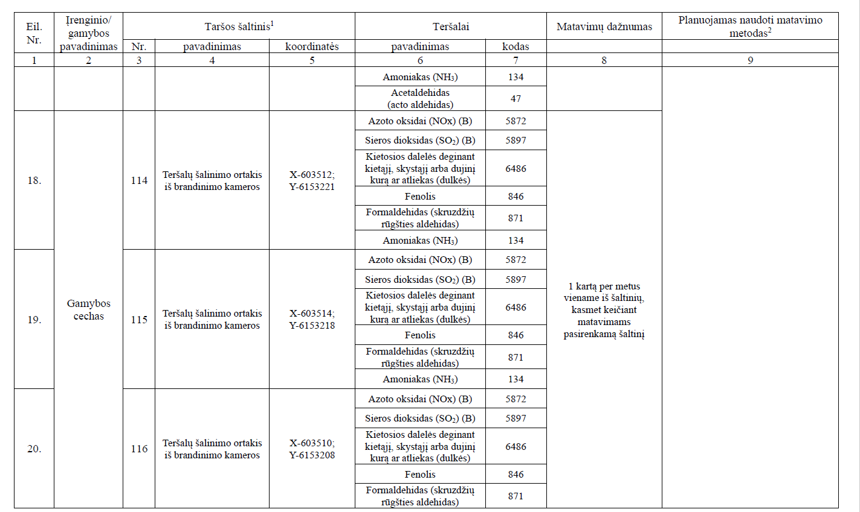


2 lentelėje nepagrįsta, kuo remiantis pakeistas pagal TPR skaičiavimais nustatytas oro taršos šaltinių monitoringo dažnumas, taip pat nepaaiškinti šaltinių grupavimo principai ir taikyti kriterijai.
2025-11-25
Ūkio subjektų aplinkos monitoringas​

Slide 10
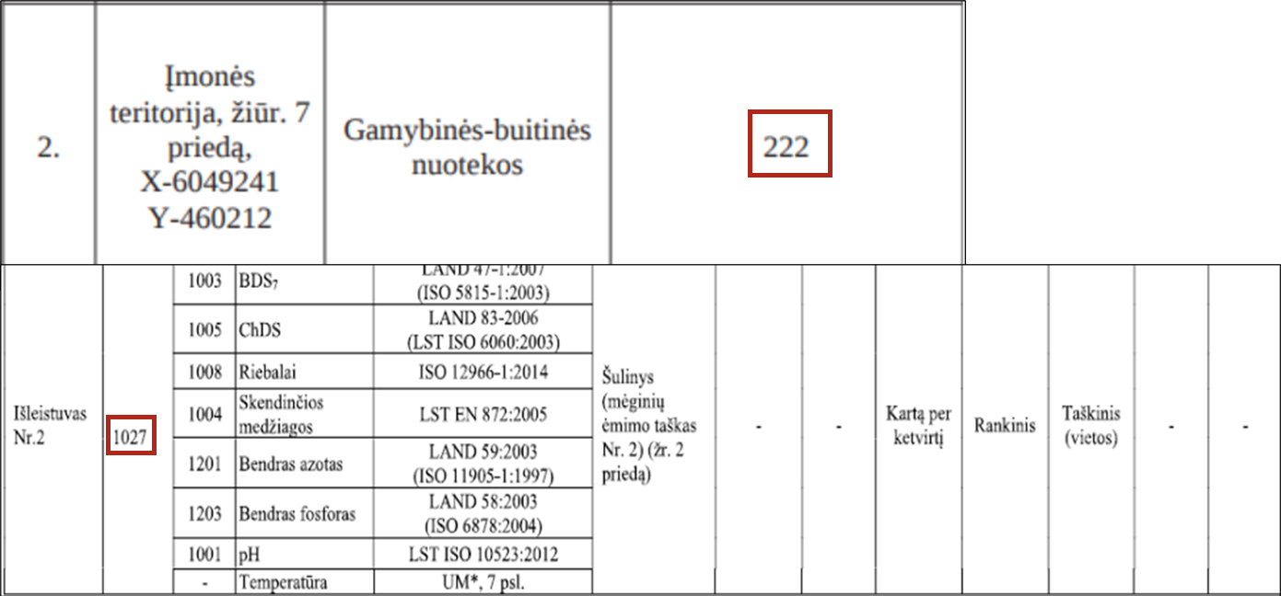
3 lentelėje nurodytas išleidžiamų gamybinių - buitinių nuotekų debitas daugiau kaip 4 kartus didesnis už leistiną priimtuvo apkrovą, nurodytą dabar galiojančiame TIPK leidime.
2025-11-25
Ūkio subjektų aplinkos monitoringas​

Slide 11
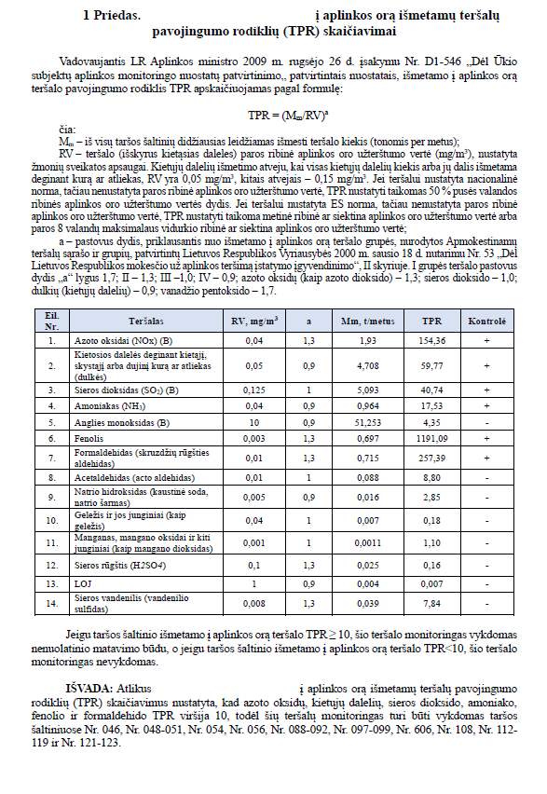
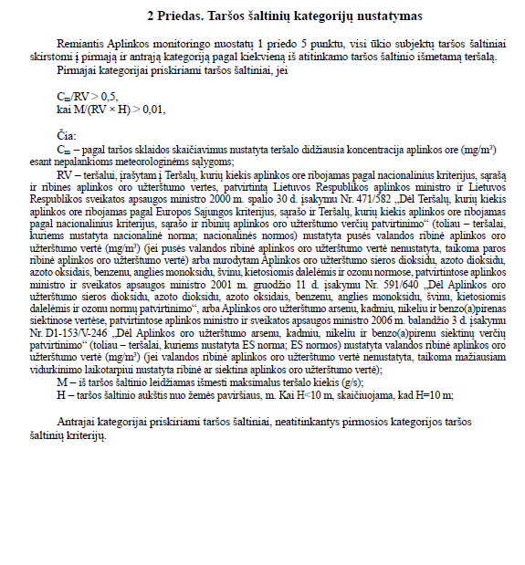
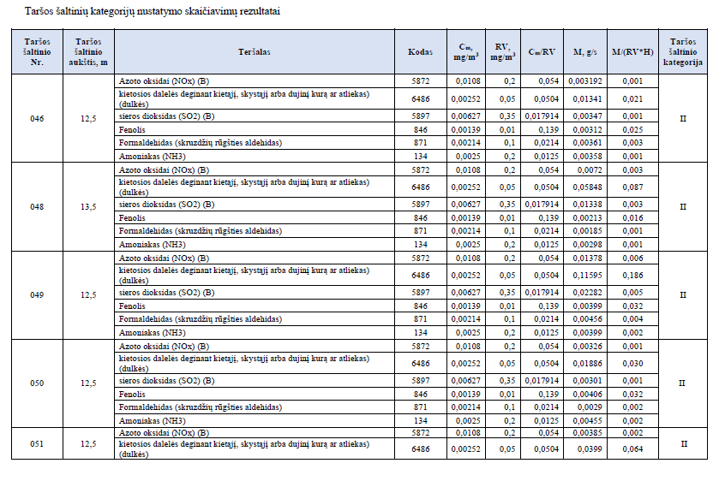
2025-11-25
Ūkio subjektų aplinkos monitoringas​

Slide 12
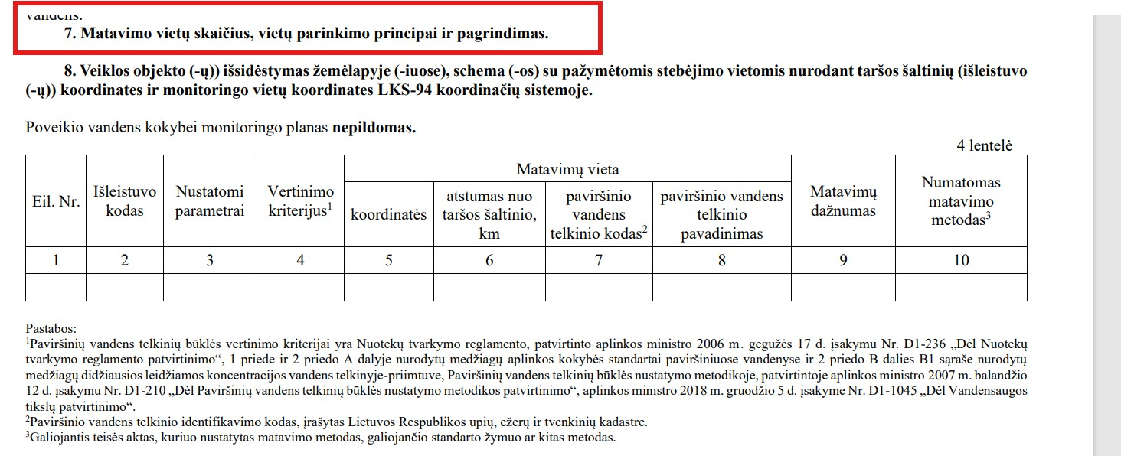
IV SKYRIUS POVEIKIO APLINKAI MONITORINGAS
Monitoringo programos 7 punkte nėra pateikta informacija, kodėl šis punktas nepildomas.
2025-11-25
Ūkio subjektų aplinkos monitoringas​

Slide 13
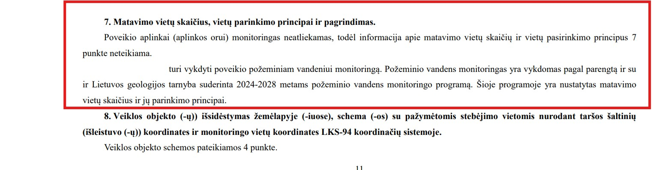
IV SKYRIUS POVEIKIO APLINKAI MONITORINGAS
2025-11-25
Ūkio subjektų aplinkos monitoringas​

Slide 14
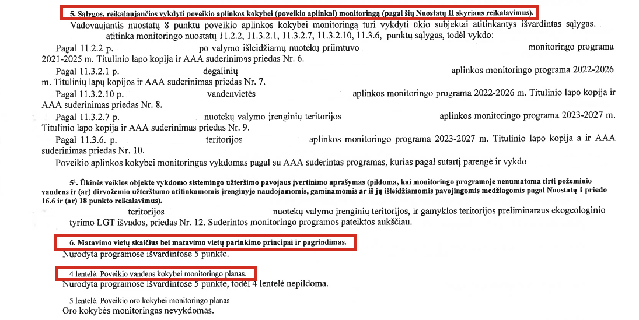
IV SKYRIUS POVEIKIO APLINKAI MONITORINGAS
6 punkte nenurodytas matavimo vietų skaičius, vietų parinkimo principas, schema, koordinatės.
2025-11-25
Ūkio subjektų aplinkos monitoringas​

Slide 15
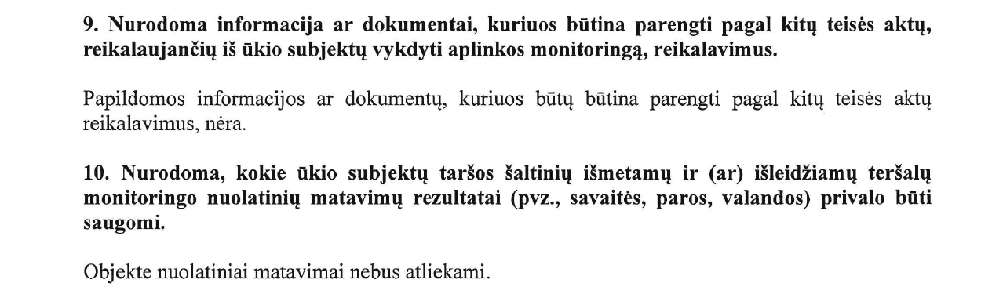
V PAPILDOMA INFORMACIJA
2025-11-25
Ūkio subjektų aplinkos monitoringas​

Slide 16
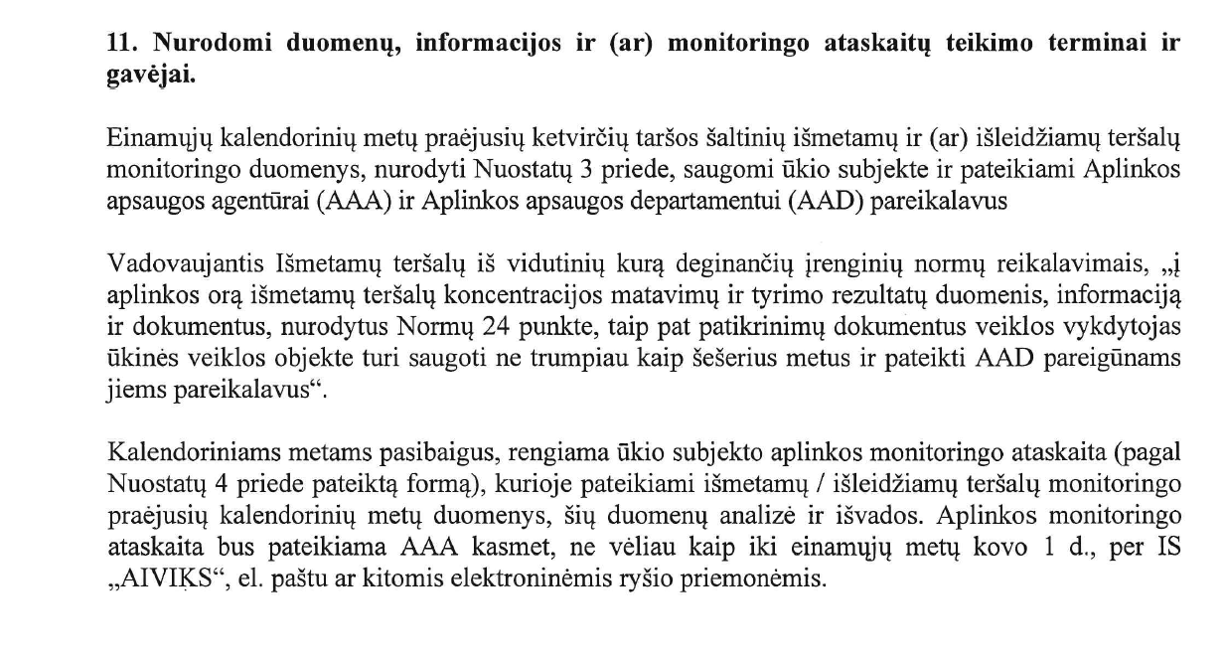
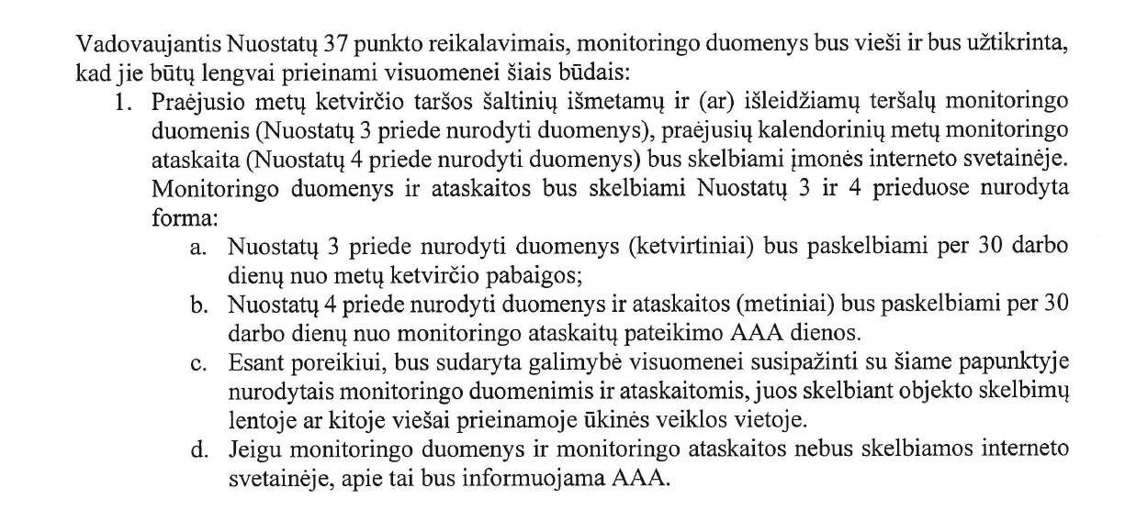

VI SKYRIUS duomenų ir ataskaitų teikimo terminai IR gavėjai
Dažnai pasitaiko, kad 11 punkte pateikiama neišsami informacija, nenurodomas programos rengėjas ir pateikiama ūkio subjekto vadovo ar jo įgalioto asmens nepasirašyta monitoringo programa.
2025-11-25
Ūkio subjektų aplinkos monitoringas​

Slide 17
Monitoringo ataskaitos
gerųjų/blogųjų pavyzdžių aptarimas

Slide 18

2024 m. teiktos AAA Ūkio subjektų išmetamų į aplinkos orą teršalų monitoringo atskaitos, jų kokybė
Nuostatų laikymasis – aplinkos apsaugos garantas.
Padeda sisteminti ir kontroliuoti poveikį aplinkai.
2025-11-25
Ūkio subjektų aplinkos monitoringas ​

Slide 19

2024 m. monitoringo ataskaitose identifikuoti trūkumai
2025-11-25
Ūkio subjektų aplinkos monitoringas
Notes:
- Supainioti arba netiksliai nurodyti taršos šaltinių numeriai.
- Nepateikiami privalomi teršalų matavimai iš visų kontroliuotinų šaltinių.
- Trūksta informacijos apie teršalų ribinių verčių laikymąsi.
- Nepateikiami duomenys už skirtingus laikotarpius, kai monitoringo programa keista per ataskaitinius metus.

Slide 20

Ataskaitos pateikimo problemos
Teikiama neturint suderintos monitoringo programos;
Ataskaita teikiama be lydraščio;
Tiekiama nepasirašyta monitoringo ataskaita.
2025-11-25
Ūkio subjektų aplinkos monitoringas
​
Notes:
Nuostatų 19.2.1. papunktis nurodo, kad monitoringo programa teikiama pasirašyta kartu su lydraščiu.
33.3 nuostatų punktas sako, kad praėjusių kalendorinių metų monitoringo ataskaita iki kitų metų kovo 1 d. pateikiama AAA per IS „AIVIKS“, el. paštu ar kitomis elektroninėmis ryšio priemonėmis. Teikiant monitoringo ataskaitą el. paštu ar kitomis elektroninėmis ryšio priemonėmis, ataskaita teikiama su lydraščiu, pasirašytu kvalifikuotu elektroniniu parašu arba suformuota elektroninėmis ryšio priemonėmis, kurios leidžia užtikrinti teksto vientisumą, nepakeičiamumą ir identifikuoti aplinkos monitoringo ataskaitą teikiantį asmenį.

Slide 21

Ataskaitos pildymo klaidos
Nenurodomos atitinkamo skyriaus/lentelių nepildymo priežastys;
Monitoringo ataskaita neatitinka nustatytos formos (Nuostatų 4 priedas);
Nepateikta monitoringo duomenų analizė ir išvados;
Netinkamai užpildoma (vykdant taršos šaltinių išmetamų ir/ar išleidžiamų teršalų monitoringą, ataskaitose turi būti pildomas III skyrius, o ne II);
Netikslūs oro teršalų pavadinimai;
2025-11-25
Ūkio subjektų aplinkos monitoringas
​
Notes:
Nepateikta monitoringo duomenų analizė ir išvados, neįvertinta ūkio subjekto vykdomos veiklos įtaka aplinkai, veiklos proceso atitiktis teisės aktams, teršalų kiekio atitiktis (TL, TIPKL ir OTNĮ) sąlygoms, nurodomos normatyvų viršijimo priežastys (kai tokių buvo), nepateikiamas monitoringo duomenų palyginimas su ankstesnių metų rezultatais, neįvertintos taikomų poveikio aplinkai mažinimo priemonės, jų efektyvumas bei nepateikiami pasiūlymai dėl monitoringo programos tikslinimo.

Slide 22

Ataskaitos nesuderinamumas su programa
Neapibūdinta ir neįvertinta ar technologiniai procesai ir išmetamų teršalų kiekiai atitinka teisės aktų nuostatas ir leidimuose nustatytas sąlygas.
Netinkamai pateikti aplinkos oro taršos šaltinių monitoringų duomenys už ataskaitinį laikotarpį, kai leidimas/OTNĮ registracijos duomenys buvo pakeisti/patikslinti ir suderinta nauja Ūkio subjekto aplinkos monitoringo programa;
Skiriasi monitoringo ataskaitoje ir monitoringo programoje nurodytų kontroliuoti aplinkos oro taršos šaltinių kiekis bei juose kontroliuotini teršalai;
Skiriasi monitoringo ataskaitoje ir monitoringo programoje išmetamų į aplinkos orą teršalų kontrolės dažnumas;
2025-11-25
Ūkio subjektų aplinkos monitoringas
​
Notes:
*Ataskaitiniais metais pasikeitus leidimo sąlygoms, monitoringo ataskaitoje turi būti pateikiami duomenys už skirtingus laikotarpius, atsižvelgiant į tuo metu galiojusias monitoringo programos nuostatas (kokie šaltiniai turi būti kontroliuojami, kokie teršalai matuojami ir koks kontrolės dažnumas).
*Netiksliai nurodytomi taršos šaltinių numeriai – pateiktoje informacijoje jie nesutampa su tais, kurie nustatyti monitoringo programoje.
*Taip pat nepateikiami privalomi teršalų matavimai iš visų kontroliuotinų šaltinių.
*Pagal galiojantį taršos leidimą ir prie jo suderintą aplinkos monitoringo programą veiklos vykdytojas privalo atlikti teršalų išmetimų kontrolę iš kelių nustatytų taršos šaltinių, atliekant jų matavimus nustatytu dažnumu.

Slide 23
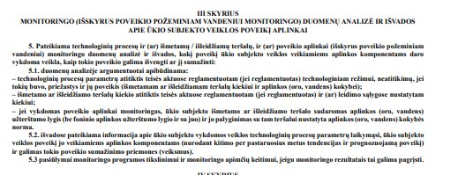
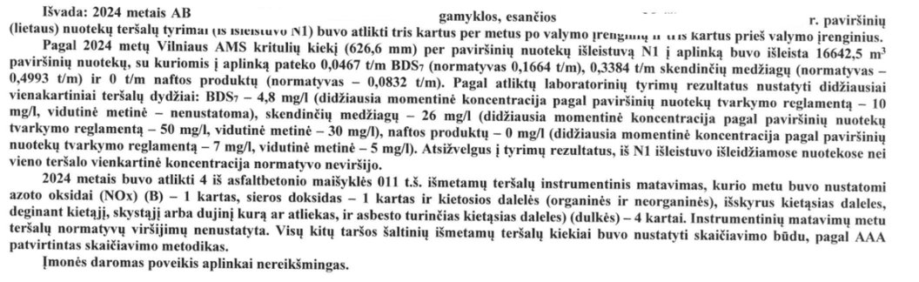

2025-11-25
Ūkio subjektų aplinkos monitoringas
​

Slide 24
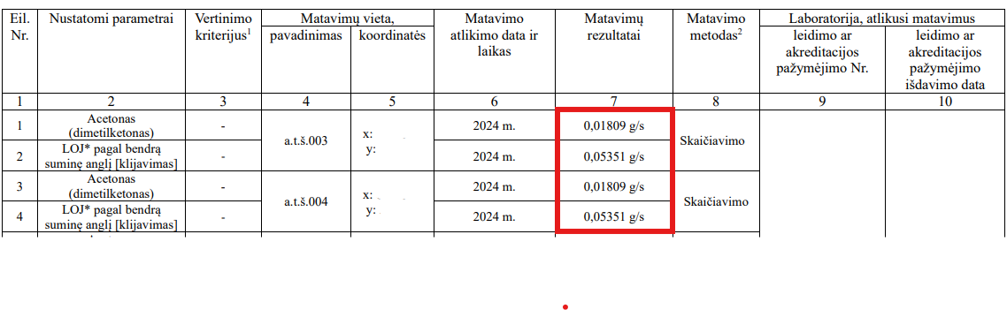
Nenurodyta išmetamųjų LOJ ribinė vertė pagal bendrą organinės anglies masę (mgC/Nm³) ir nepateikti duomenys, leidžiantys įvertinti atitiktį LOJ taisyklių reikalavimams.
2025-11-25
Ūkio subjektų aplinkos monitoringas
​
Notes:
Nagrinėjant monitoringo ataskaitas nustatyta, kad joje nurodyta informacija apie taršos šaltinius, priskiriamus organinius tirpiklius naudojančiam įrenginiui, yra nepakankama ir neleidžia įvertinti, ar įrenginys atitinka teisės aktuose nustatytas lakiųjų organinių junginių (LOJ) ribines vertes.
LOJ emisijos apskaičiuojamos pagal sunaudotų organinių tirpiklių kiekį, nėra pakankamas, nes iš jos nėra aišku, ar veiklos vykdytojo eksploatuojamas įrenginys atitinka LOJ ribines vertes pagal bendrą organinės anglies masę (mgC/Nm³) ir kitus privalomus parametrus, nes duomenys pateikiami teršalų matavimo vienetais g/s.

Slide 25
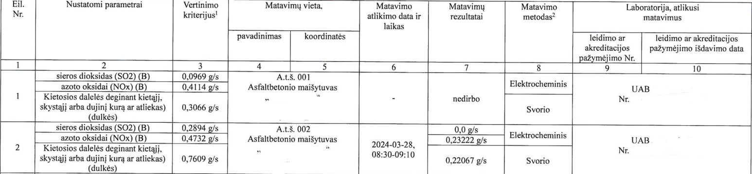
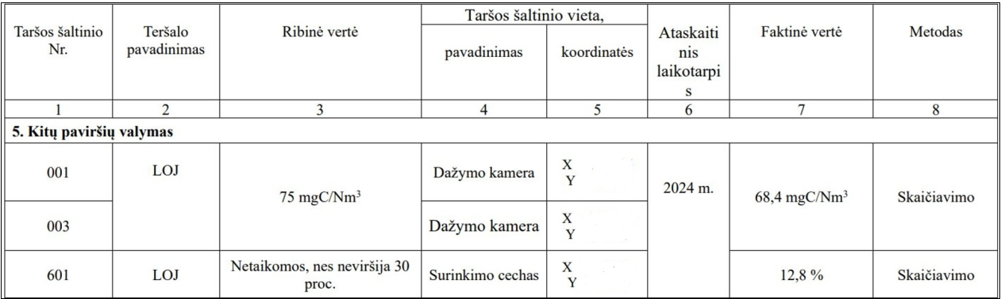
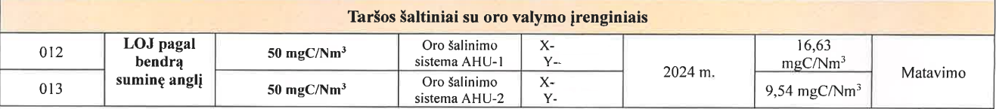
2025-11-25
Ūkio subjektų aplinkos monitoringas

Slide 26







Kiekvieną dieną pati gamta mums primena,
kiek nedaug, kokių mažų dalykų jai reikia.
(Ciceronas Markas Tullius)
www.gamta.lt
+370 682 92653
aaa@gamta.lt
Juozapavičiaus g. 9, Vilnius
2025-11-25
Ūkio subjektų aplinkos monitoringas

